Slide 1
ROTA BIOCEÂNICA
PARLASUL
Audiência Pública: “Fronteiras e Gestão Coordenada: Infraestrutura e Livre Circulação de Pessoas no Mercosul”
Foz do Iguaçu, 17 de agosto de 2024

Slide 2
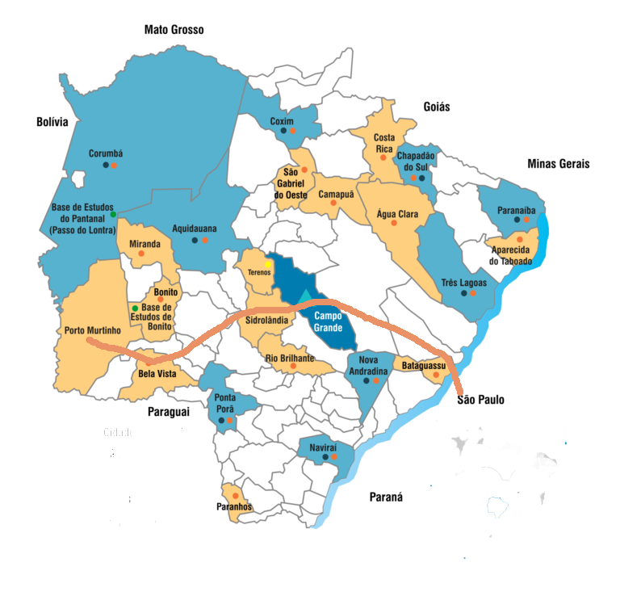
O CORREDOR RODOVIÁRIO BIOCEÂNICO
Seu traçado liga os oceanos Atlântico e Pacífico. Tem início em Porto Murtinho, e segue até os portos de Antofagasta/Iquique, no Chile, passando por Mato Grosso do Sul, norte do Paraguai e da Argentina

Slide 3
MERCADOS
Ásia
Oceania
Costa Oeste das Américas

Slide 4
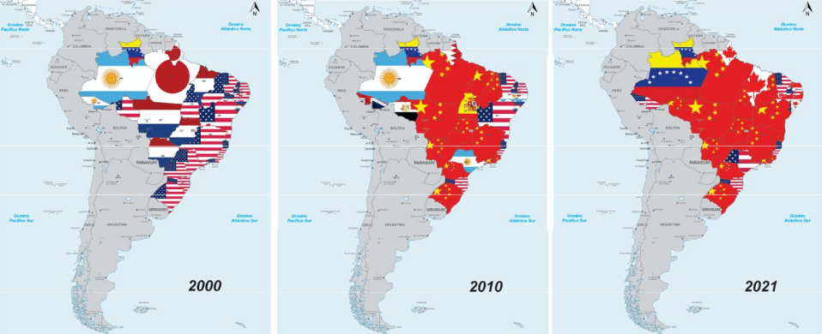
MAPA DA EVOLUÇÃO DO PRINCIPAL DESTINO DAS EXPORTAÇÕES BRASILEIRAS (2000-2021)
Fonte: CEPAL, Boletim 392, n. 2, 2022.

Slide 5
O MATO GROSSO DO SUL NAS EXPORTAÇÕES DO BRASIL
O PRINCIPAL DESTINO DEIXOU DE SER OS PAÍSES BAIXOS EM 2010. ATUALMENTE É A CHINA.
GRÃOS: Importância dos municípios de Ponta Porã, Amambai, Aral Moreira, Laguna Caarapã, Antônio João, Coronel Sapucaí, Dourados e Maracaju. Região mais produtiva do estado.
CARNE BOVINA: Mato Grosso do Sul é o maior produtor e exportador, posicionando o Brasil como primeiro do ranking mundial.
CELULOSE: O Brasil é o país mais competitivo nesse setor, representando mais de 46% das exportações mundiais. O estado do Mato Grosso do Sul é o maior produtor e exportador do Brasil.

Slide 6
ESTUDO DO MRE SOBRE EXPORTAÇÕES DA CARNE DE MS
Hoje cerca de 60% da cargas de Mato Grosso do Sul são exportadas por Santos e Paranaguá
70% das exportações de MS são feitas pelo modo marítimo e 30% pelo rodoviário
Quando a carne de MS chega em Santos, a ser exportada para Equador/Peru/Colômbia, fica sujeita a disponibilidade de navios, que é muito baixa para esses destinos = GARGALO
Se levar a carne para Iquique através do Corredor Rodoviário, resolve o problema, porque tem navios disponíveis no porto
Redução nos custos em até 40%
Exportação de MS para China, Peru, Equador e Chile/ano = U$ 300 milhões

Slide 7
VANTAGENS: REDUÇÃO NO TEMPO DE VIAGEM E NO VALOR DO FRETE
Shanghai para Santos | Distância km | Tempo de Viagem
Via Estreito de Magalhaes | 21.989 | 49 dias e 11 horas
Via Cabo Horn | 22.143 | 49 dias e 20 horas
^{Rota mais} Via Canal do Panamá usual | 24.156 | 54 dias e 8 horas
Via Canal de Suez | 25.078 | 56 dias e 10 horas
Corredor Antofagasta - Shanghai | 18.677 | 42 dias e 1 hora
O tempo de espera para atracação no porto de Santos é 4X superior ao de Antofagasta/Iquique
Redução de 23% no tempo de viagem! Cerca de 12 dias a menos!
Redução de até
40% nos custos

Slide 8
DESTINOS DAS EXPORTACÕES DE MATO GROSSO DO SUL
País | Jan-Dez/2015 |  |  | Jan-Dez/2019 |  |  | Var. (%)
 | US$ Milhões | % | Ton | US$ Milhões | % | Ton
China | 1.666,71 | 35,23 | 3.988.248,35 | 2.146,63 | 40,94 | 5.153.717,12 | 28,79
Japão | 144,98 | 3,06 | 466.938,37 | 246,66 | 4,70 | 1.194.901,71 | 70,13
Estados Unidos | 103,91 | 2,20 | 210.639,25 | 224,83 | 4,29 | 423.885,09 | 116,38
Argentina | 211,29 | 4,47 | 4.726.800,56 | 221,03 | 4,22 | 2.005.346,64 | 4,61
Itália | 279,71 | 5,91 | 525.080,84 | 209,51 | 4,00 | 399.839,08 | -25,10
Países Baixos (Holanda) | 200,11 | 4,23 | 437.798,62 | 188,19 | 3,59 | 367.711,96 | -5,95
Hong Kong | 124,26 | 2,63 | 42.227,57 | 180,01 | 3,43 | 74.547,11 | 44,86
Chile | 67,37 | 1,42 | 16.947,35 | 160,92 | 3,07 | 302.762,82 | 138,85
Outros | 1.933,27 | 40,86 | 5.223.374,23 | 1.665,67 | 31,77 | 5.565.310,13 | -13,84
Tabela 23: Principais destinos das exportações – Jan-Dez/2015 e Jan-Dez/2019 – US$ Milhões e toneladas
Fonte: Comexstat, elaboração EPL

Slide 9
MATO GROSSO DO SUL: POSIÇÃO PRIVILEGIADA
MS será uma grande plataforma de conexão nacional. Redistribuirá produtos para o Norte, Nordeste e Centro- Oeste
Além disso, insumos importados poderão ser transformados em produtos finais no Estado, gerando novas oportunidades de negócios e empregos

Slide 10
CORREDOR BIOCEÂNICO:
DIMINUIÇÃO DE DISTÂNCIAS A PARTIR DE CAMPO GRANDE
Origem | Destino | Distância | Pelo | Frete
Campo Grande | Mumbai/Índia | 33.317km | Canal do Panamá | US$ 538,63/t
 |  | 24.705km | Corredor Bioceânico | US$ 437,24/t
Campo Grande | Santiago | 4.274km | São Borja | US$ 229,18/t
 |  | 3.532km | Antofagasta e Cabotagem | US$ 174,14/t
Campo Grande | San Salvador de Jujuy, Argentina | 1.436km | Corredor Bioceânico | US$ 25,41/t
 |  | 1.819km | Ponta Porã | US$ 32,19/t
 |  | 2.198km | Foz do Iguaçu | US$ 38,90/t
 |  | 2.662km | São Borja | US$ 47,11/t
https://www.epl.gov.br/
https://www.ontl.epl.gov.br/

Slide 11
O QUE ESTÁ SENDO REALIZADO: BRASIL
Dentro do acordo, o Brasil ficou responsável por construir os acessos da BR-267 até a ponte que
ligará Porto Murtinho a Carmelo Peralta
O Ministério de Infraestrutura, através do DNIT, licitou elaboração do estudo e projeto para o contorno rodoviário em Porto Murtinho, com acesso à Ponte Internacional Brasil/Paraguai e o Centro Integrado de Controle de Fronteira
RECURSOS VIABILIZADOS ATÉ 2022:
R$ 41,5 milhões em recursos federais para a Rota Bioceânica
INCLUSÃO NO ORÇAMENTO DA UNIÃO EM 2023:
R$ 95 milhões para adequação do trecho entre os municípios de Bataguassu e Porto Murtinho, em Mato Grosso do Sul (a executar)
PAC – R$ 15,4 bilhões para investimentos em rodovias, ferrovias, portos, e hidrovias em MS.

Slide 12
INFRAESTRUTURA EM PORTO MURTINHO
Corredor já está transformando a economia local: valorização imobiliária, criação de serviços logísticos, mais empregos
FV Cereais já opera a partir de Porto Murtinho e outros três terminais fluviais serão construídos. Devem exportar 2 milhões de toneladas de soja e milho no futuro
Construção de um pátio para 400 caminhões; no
a
futuro será construído um segundo pátio com
mesma dimensão
Liberação de R$ 400 mil junto ao MDR para elaboração de um novo plano diretor para a cidade

Slide 13
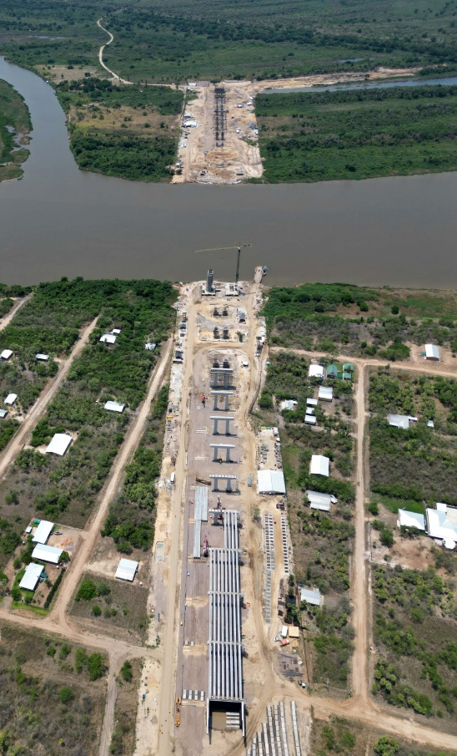
O QUE ESTÁ SENDO REALIZADO: PONTE
Construção da ponte entre Porto Murtinho e Carmelo Peralta, que terá 680 metros de extensão
Orçada em US$ 102,6 milhões, a ponte vem sendo construída com recursos da Itaipu Binacional
Fim da obras em abril de 2025.

Slide 14
Fonte: Consórcio PYBRA, Maio. 2024

Slide 15
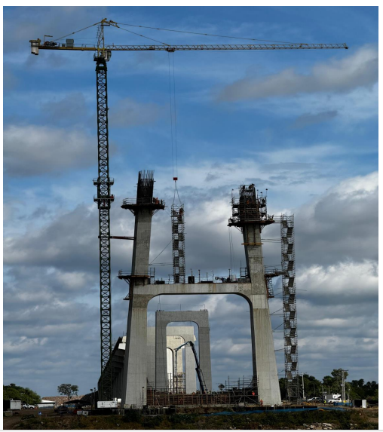
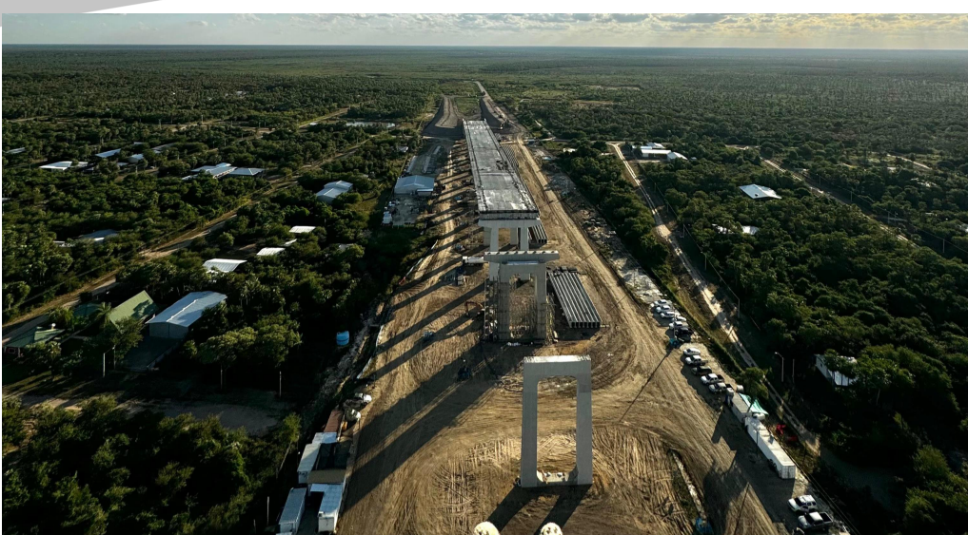
LADO PARAGUAI: Todas estacas 100% executadas • Todos os blocos 100% executados • Pilares em execução 100% • Travessas em execução 100% • Pilar 13 (Principal) 60% • Viadutos (10 vãos) 90%
Fonte: Consórcio PYBRA, Maio. 2024

Slide 16
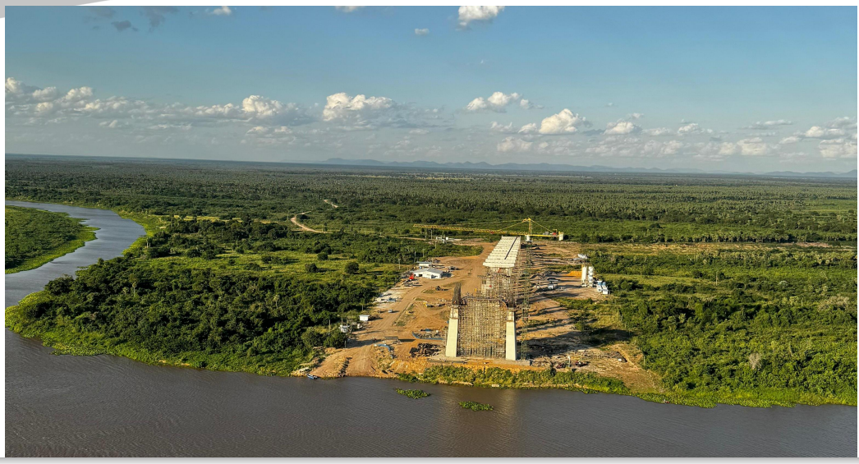
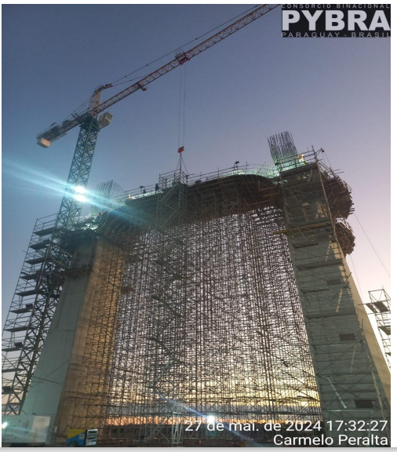
LADO BRASIL: Todas estacas 100% executadas • Blocos em execução 100% • Pilares em execução 100% • Travessas em execução 80%
Fonte: Consórcio PYBRA, Maio. 2024

Slide 17
PRIMEIRAS AÇÕES PARA DIVULGAR A ROTA BIOCEÂNICA E CRIAR OPORTUNIDADES DE NEGÓCIOS
VII REUNIÃO DO CORREDOR RODOVIÁRIO BIOCEÂNICO: Realizada em Campo Grande nos dias 21 e 22/08/2019, com a participação do ministro das Relações Exteriores, Ernesto Araújo
AUDIÊNCIA PÚBLICA NA CRE:
Realizada no Senado em 02/10/19

Slide 18
OPORTUNIDADES DE NEGÓCIOS
ASEAN:
SUDESTE
ASSOCIAÇÃO
ASIÁTICO:
DAS
Primeira
NAÇÕES DO
reunião com
da
embaixadores em Brasília: compreensão
relevância do projeto para as relações bilaterais
08/02/20: Embaixadores foram a Mato Grosso do
Sul, a partir do nosso convite, para conhecer o
potencial do estado.
A ASEAN é a
comercial do Brasil
4º maior parceira
O bloco econômico
conta com 700 milhões de
habitantes, um PIB de US$ 3,1 trilhões e importou US$ 20 bilhões correspondentes em produtos brasileiros em 2019.

Slide 19
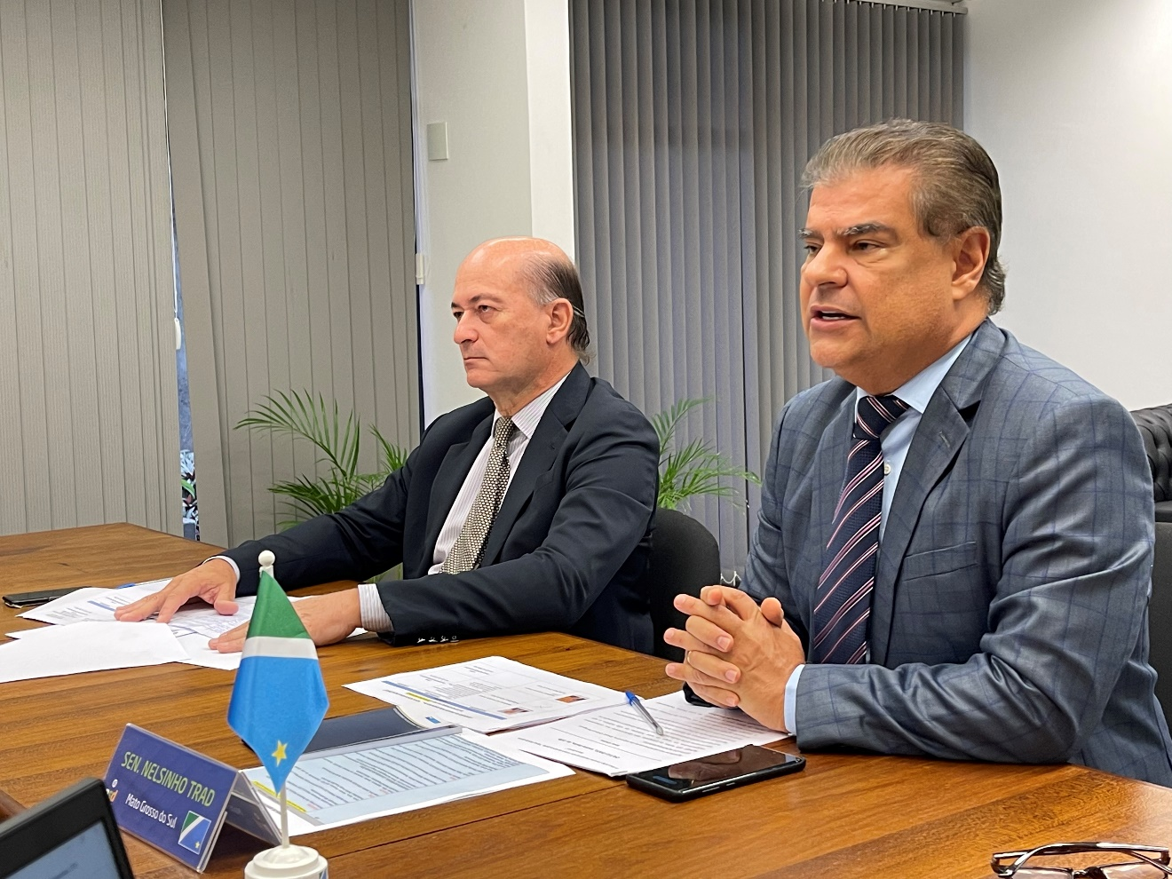
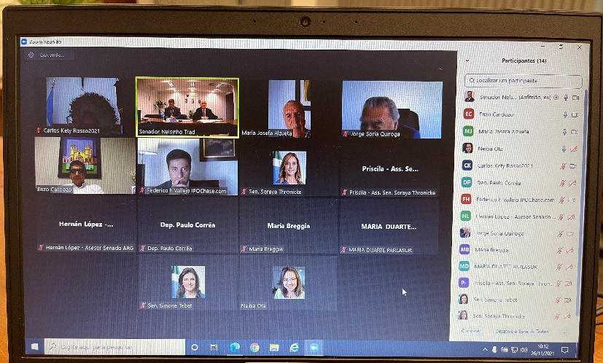
PRIMEIRA REUNIÃO DA FRENTE DE INTEGRAÇÃO PARLAMENTAR PELA ROTA BIOCEÂNICA
Instalada a Frente Parlamentar Internacional com participação de parlamentares do Brasil, Paraguai, Argentina e Chile: mais uma sinergia para fortalecimento da governança do Projeto da Rota.
26 de novembro de 2021.

Slide 20
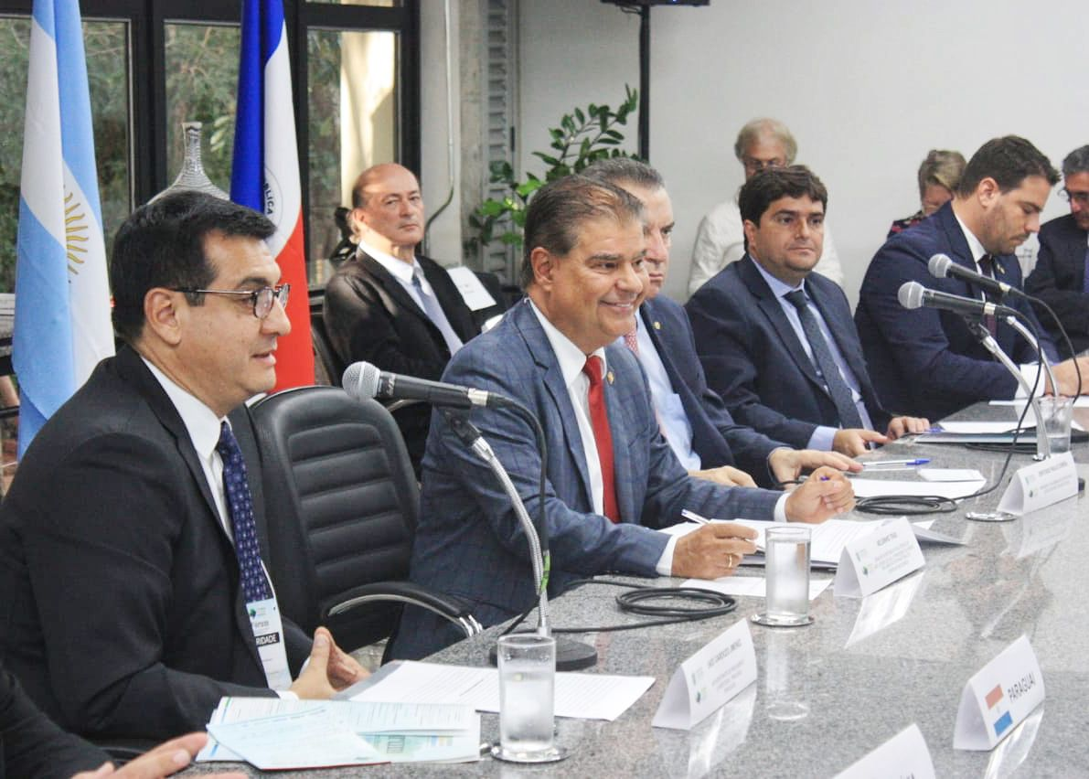
Exercício da diplomacia parlamentar para o fortalecimento da governança e acompanhamento do Projeto da Rota.
REUNIÃO PRESENCIAL DA FRENTE PARLAMENTAR INTERNACIONAL PELA ROTA BIOCEÂNICA EM CAMPO GRANDE

Slide 21
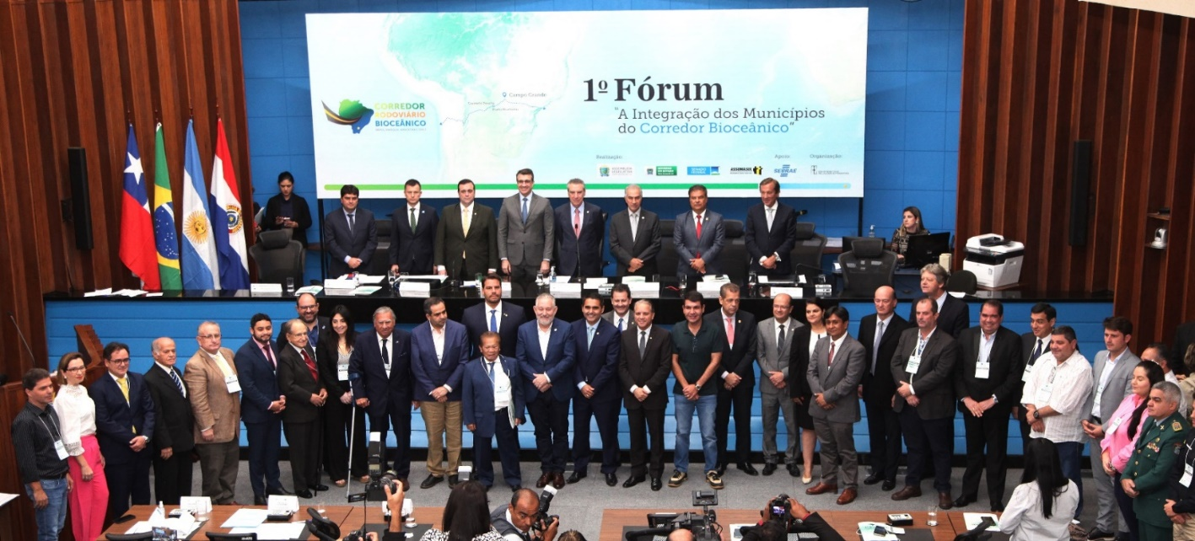
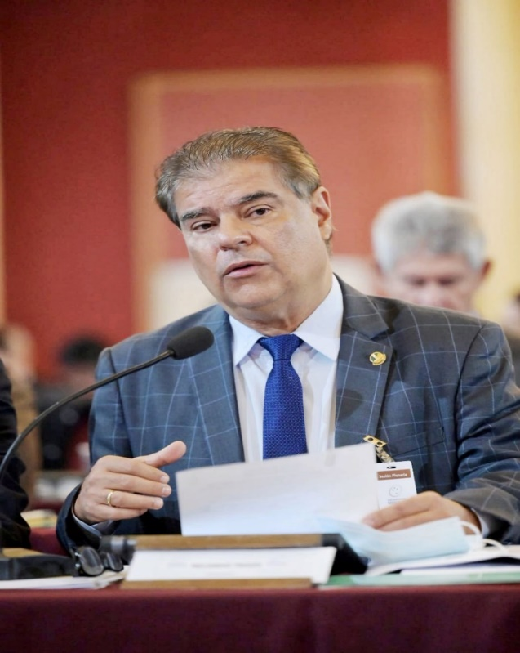
A ROTA BIOCEÂNICA NO PARLASUL
PARLAMENTARES DO PARLASUL PARTICIPAM DO 1° FORUM DE INTEGRAÇÃO DOS MUNICÍPIOS DO CORREDOR BIOCEÂNICO:
NELSINHO TRAD APROVA PROPOSTA QUE INCLUI AS CONCLUSÕES DO 1° FORUM NO PARLASUL
Sessão Parlasul de 25/09/23
Realizado em Campo Grande em 26/05/2022
“16 premissas que definem a Rota Bioceânica como único Projeto de infraestrutura regional com governança compartilhada entre os níveis federal, estadual, municipal e ainda integrando um ‘braço parlamentar’”.

Slide 22
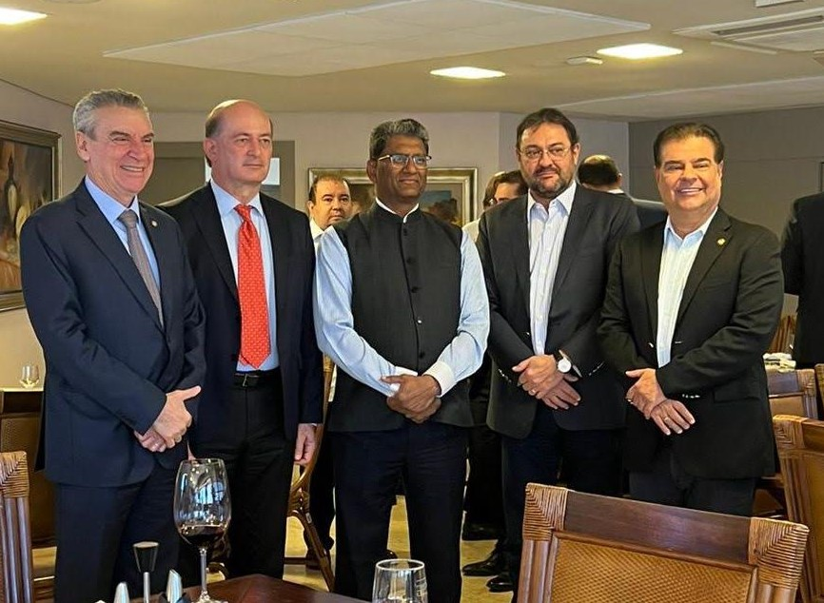
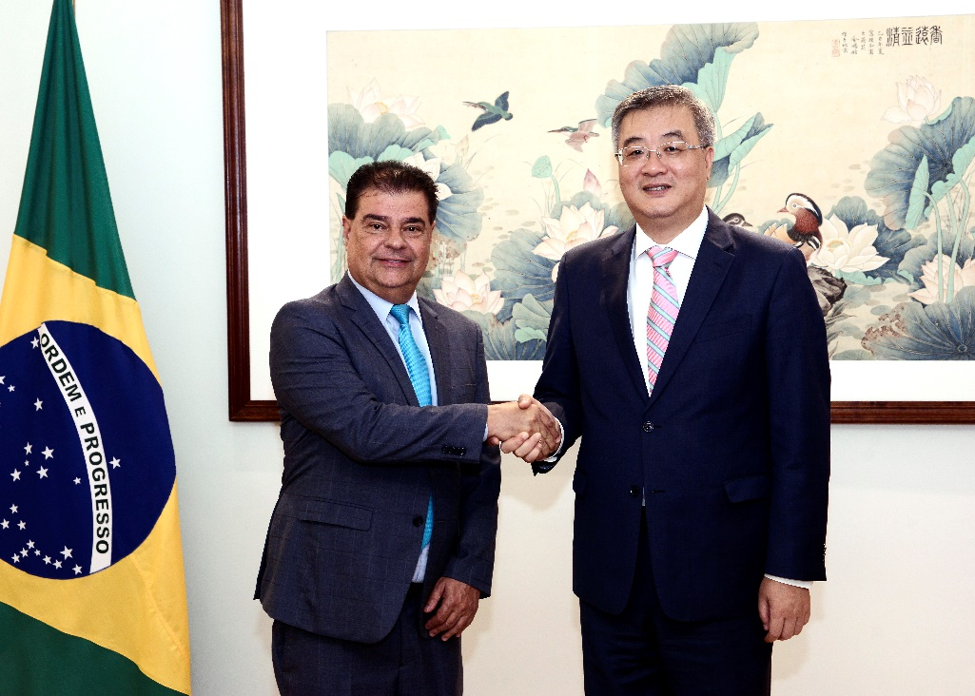
AÇÕES REALIZADAS EM 2023
Grupos Parlamentares
AGENDA COM O EMBAIXADOR DA ÍNDIA,
SURESH REDDY:
AGENDA COM O EMBAIXADOR DA CHINA,
ZHU QINGQIAO
Realizada em Campo Grande nos dias 17 e 18/08/2023
Realizada na embaixada da China em Brasília 13/10/2023

Slide 23
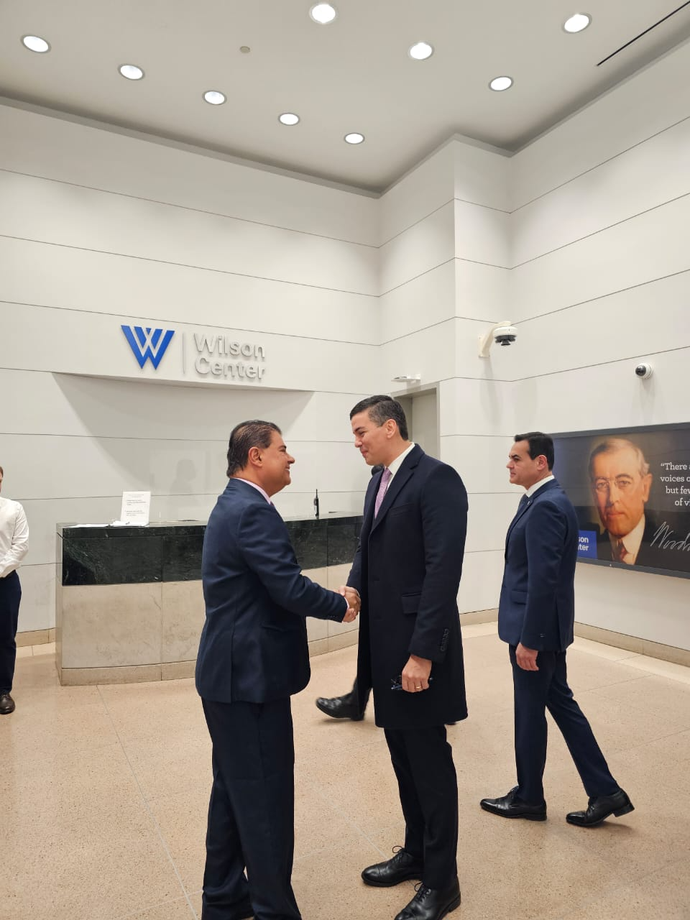
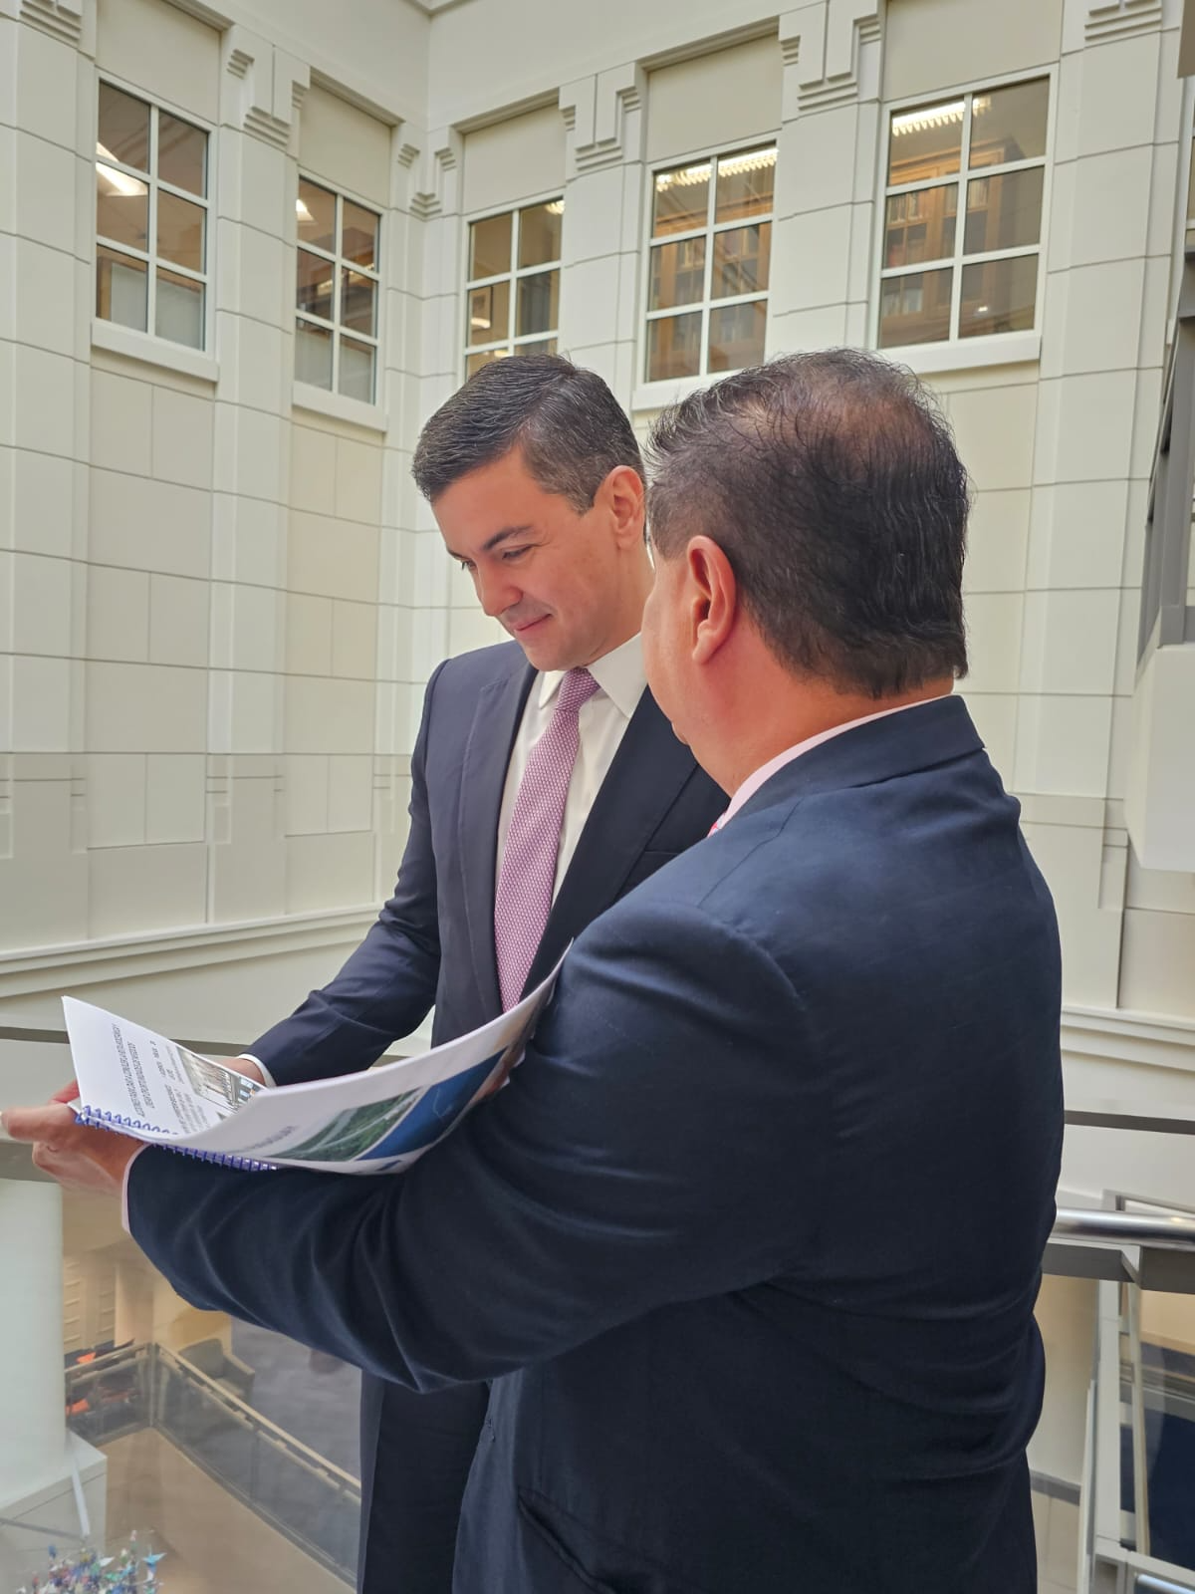
AÇÕES REALIZADAS EM 2023
ENCONTRO BILATERAL COM PRESIDENTE DO PARAGUAI, SANTIAGO PEÑA, durante evento sobre conservação ambiental em Washington, DC, Estados Unidos, em 23/10/23

Slide 24
AÇÕES REALIZADAS EM 2023
ROTA DE INTEGRAÇÃO LATINO-AMERICANA – RILA:
Expedição saiu de Campo Grande em 24/11, com destino ao Porto de Iquique, Chile. Retorno previsto para 05/12.

Slide 25
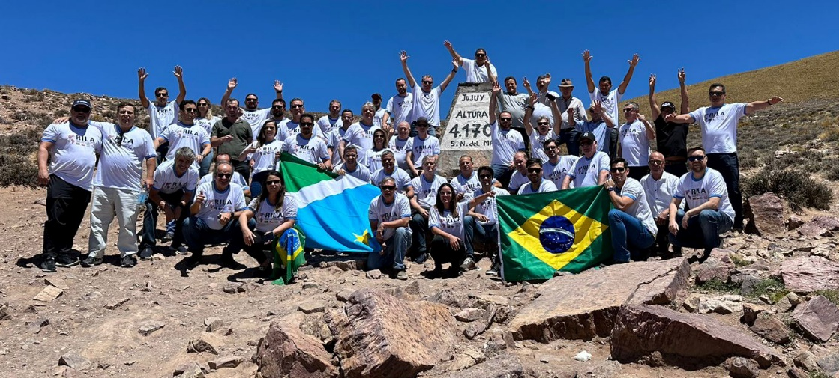
ROTA DE INTEGRAÇÃO LATINO-AMERICANA – RILA
Expedição: de Campo Grande a Porto de Iquique, no Chile

Slide 26
DESAFIOS
COMPROMETIMENTO DOS PAÍSES EM TRABALHAR PARA O INCREMENTO DO COMÉRCIO E DOS INVESTIMENTOS;
MELHORIA DA INFRAESTRUTURA LOGÍSTICA;
APLICAÇÃO DE MEDIDAS DE FACILITAÇÃO DO COMÉRCIO E DE INTEGRAÇÃO FINANCEIRA;
ESTABELECIMENTO DE POSTOS INTEGRADOS DE FRONTEIRA;
ESTABELECIMENTO DE GRUPOS DE TRABALHO QUE DISCUTAM TEMAS SOCIOAMBIENTAIS E OS DESAFIOS DA SEGURANÇA TRANSFRONTEIRIÇA;
MANTER O ENTUSIASMO, A CRENÇA NO FUTURO E A DISPOSIÇÃO DOS ESTADOS-MEMBROS PARA O DIÁLOGO POLÍTICO FLUIDO E PARA O LABOR DIPLOMÁTICO E DURÁVEL.

Slide 27
MOBILIZAÇÃO DE TODOS PARA QUE, EM 2024, ESSE SONHO IDEALIZADO HÁ DÉCADAS ESTEJA OPERACIONAL

Slide 28
SENADOR NELSINHO TRAD (PSD/MS)
Presidente da Representação Brasileira no Parlamento do Mercosul

